Slide 1

Je compose pour vous avec ma douce et fidèle amie
Quand Papy et Mamy
par Lande N°2

Slide 2
Je compose pour vous avec ma douce et fidèle amie
Quand Papy et Mamy n’en ont plus rien à faire et veulent juste s’éclater

Slide 3
Je compose pour vous avec ma douce et fidèle amie
Il y a les personnes âgées qui restent en chaussons dans leur canapé à regarder Motus et puis il y a ce genre de personnes qui ont choisi de juste profiter de la vie. Quand Papy et Mamy veulent juste s’éclater, ça donne ça. Zéro limite.

Slide 4
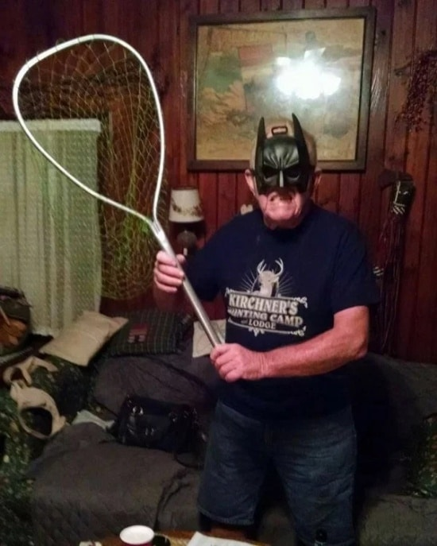
Je compose pour vous avec ma douce et fidèle amie

Slide 5
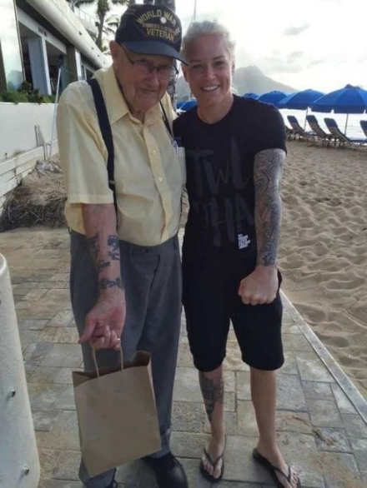
Je compose pour vous avec ma douce et fidèle amie

Slide 6
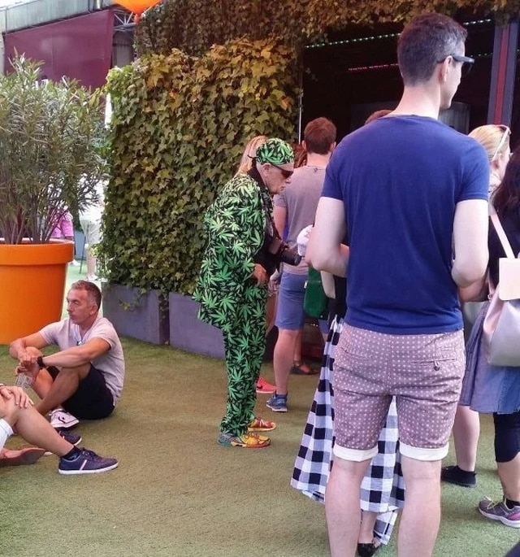
Je compose pour vous avec ma douce et fidèle amie

Slide 7
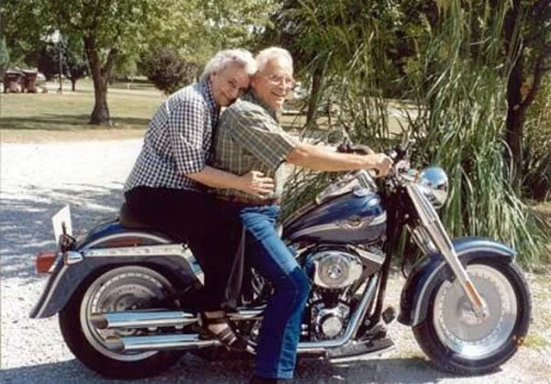
Je compose pour vous avec ma douce et fidèle amie

Slide 8
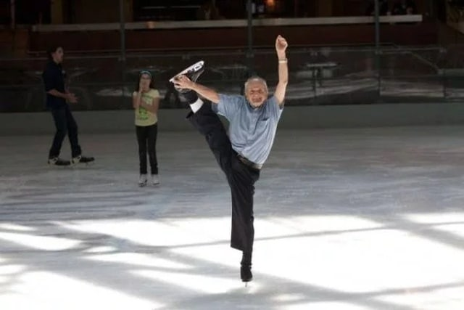
Je compose pour vous avec ma douce et fidèle amie

Slide 9
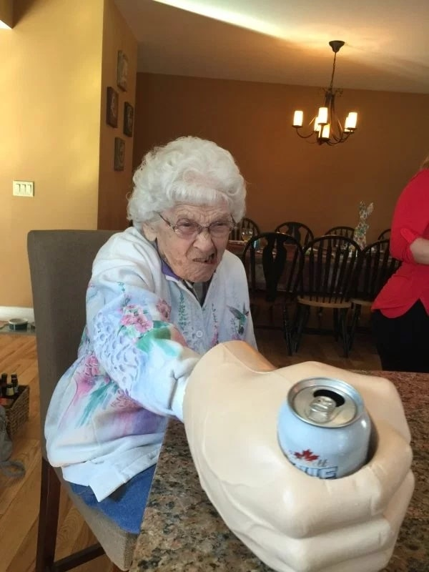
Je compose pour vous avec ma douce et fidèle amie

Slide 10
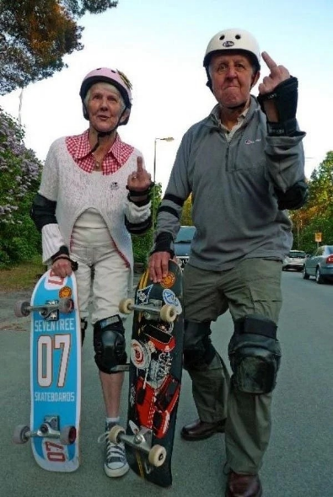
Je compose pour vous avec ma douce et fidèle amie

Slide 11
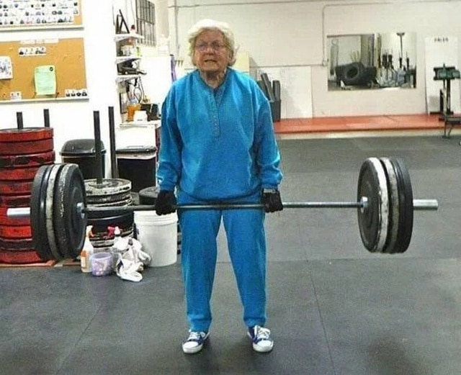
Je compose pour vous avec ma douce et fidèle amie

Slide 12
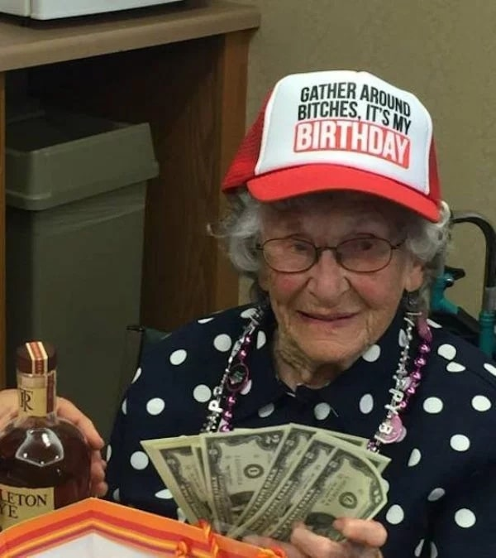
Je compose pour vous avec ma douce et fidèle amie

Slide 13
Je compose pour vous avec ma douce et fidèle amie
C’était
Quand Papy et Mamy
par Lande N° 2

